Slide 1
XẾP HÌNH,
GẤP HÌNH

Slide 2
KHỞI ĐỘNG
LUYỆN TẬP
CỦNG CỐ

Slide 3
01
KHỞI ĐỘNG

Slide 4
TRÒ CHƠI TRUYỀN ĐIỆN
ĐIỂM DANH THEO TÊN
CÁC HÌNH KHỐI

Slide 5
02
LUYỆN TẬP

Slide 6
Xếp hình con cá

Slide 7
Xếp lại 2 que tính để con cá đổi hướng bơi
CÁCH 1
CÁCH 2

Slide 8
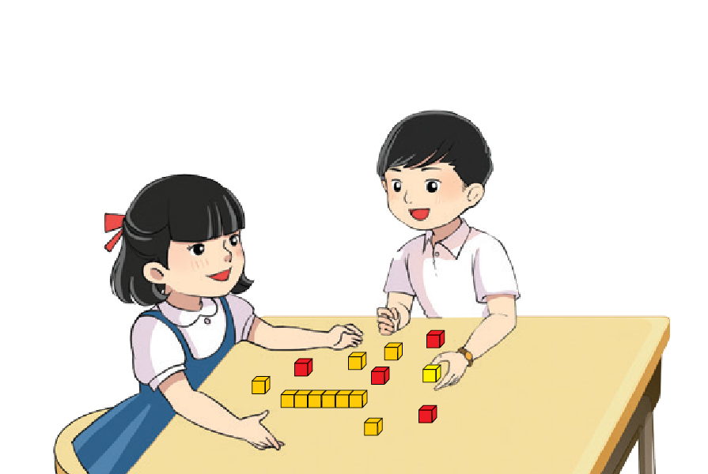
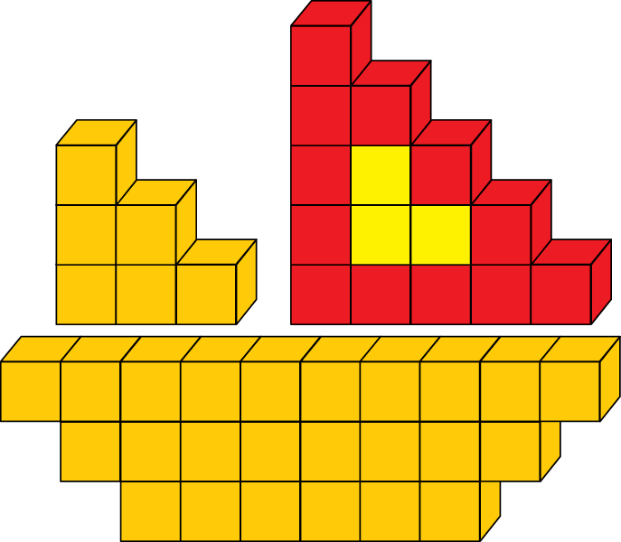
Quan sát hình, em nhận biết điều gì?
Xếp hình thuyền buồm
Hoạt động
nhóm đôi
Dùng khối lập phương để xếp hình

Slide 9
03
CỦNG CỐ

Slide 10
TRÒ CHƠI
THI ĐUA GHÉP CÁC HÌNH TAM GIÁC THÀNH CON CÁ

